Slide 1
Концепция управления проектами
часть 1

Slide 2
план
Взаимосвязь между управлением проектами и функциональным менеджментом
Управляемые параметры проекта
Международные стандарты и сертификация в области управления проектами
Основные фазы управления проектами
Общие принципы построения организационных структур управления проектами
Проектное финансирование
Маркетинг проекта
Планирование проекта
Управление стоимостью проекта
Управление работами по проекту
Управление ресурсами проекта
Управление рисками
Контроль и регулирование проекта
Оценка эффективности инвестиционных проектов

Slide 3
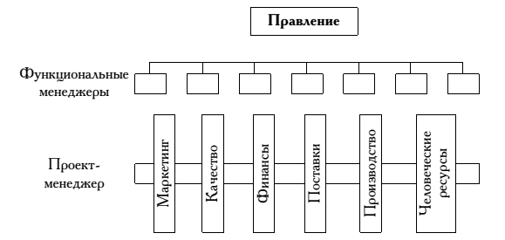
Организация работ по типовому проекту

Slide 4
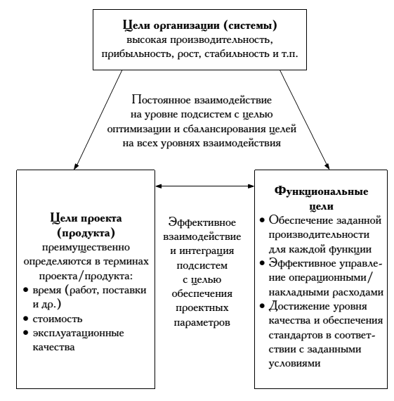
Взаимосвязь целей

Slide 5
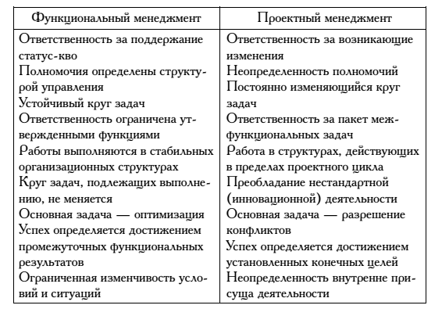
Сравнение функций функционального и проектного менеджмента

Slide 6
Управляемые параметры проекта
объемы и виды работ по проекту;
стоимость, издержки, расходы по проекту;
временны ´е параметры, включающие сроки, продолжительность и резервы выполнения работ, этапов, фаз проекта; а также взаимосвязи работ;
ресурсы, требуемые для осуществления проекта, в том числе человеческие или трудовые, финансовые, материально-технические, подразделяемые на строительные материалы, машины, оборудование, комплектующие изделия и детали, а также ограничения по ресурсам;
качество проектных решений, применяемых ресурсов, компонентов проекта и пр.

Slide 7
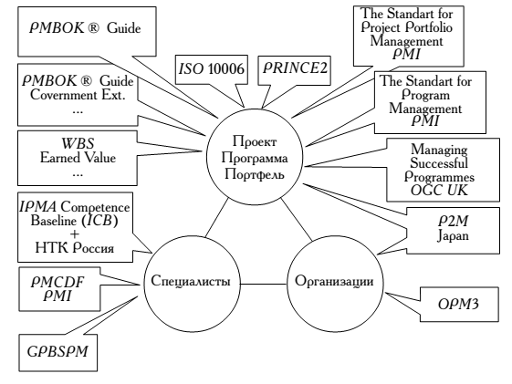
Наиболее известные стандарты в сфере проектного управления

Slide 8
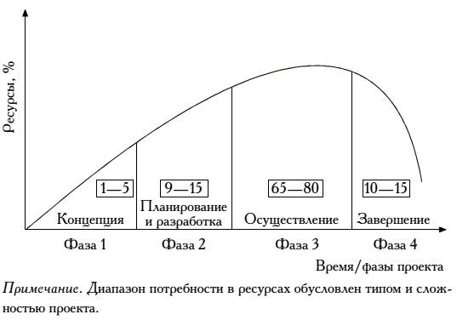
Жизненный цикл проекта

Slide 9
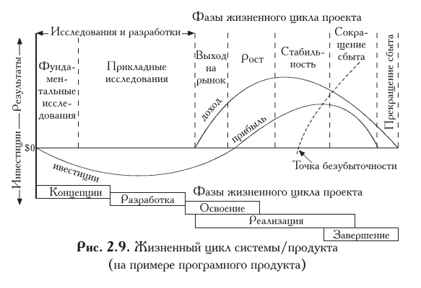
Пример жизненного цикла программного продукта

Slide 10
Процессы проекта
стратегические (определение направления проекта);
относящиеся к ресурсам и персоналу;
касающиеся взаимосвязей;
касающиеся области применения;
касающиеся времени;
связанные с затратами;
связанные с передачей информации;
касающиеся рисков;
связанные с закупками.

Slide 11
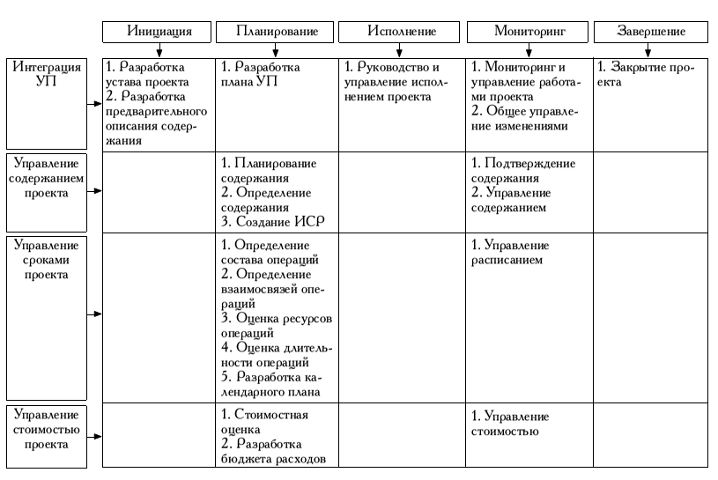
PMBОK Guide

Slide 12
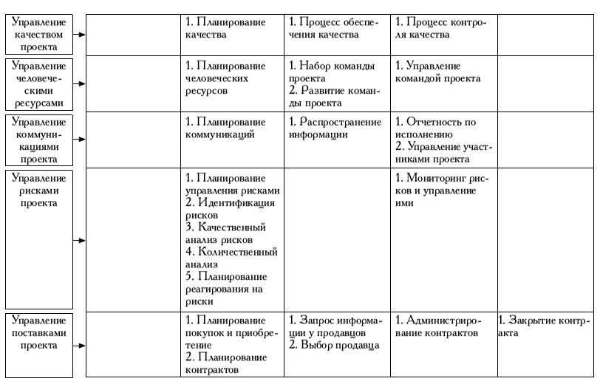
PMBОK Guide

Slide 13
Основные фазы управления проектами
Прединвестиционная
Инвестиционная и эксплуатационная

Slide 14
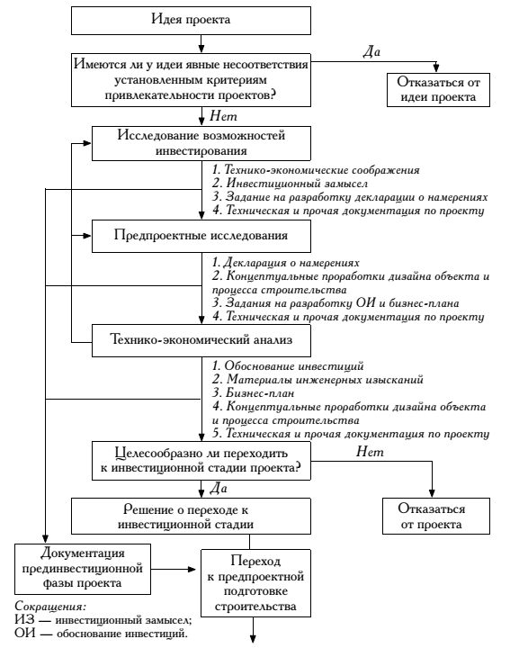
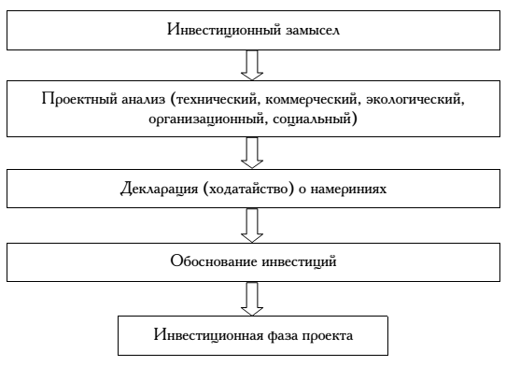
Прединвестиционная фаза

Slide 15
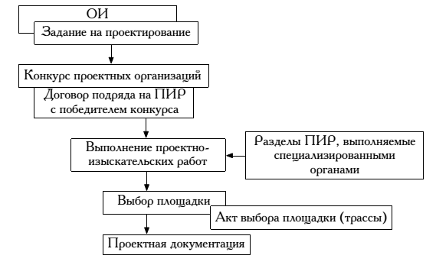
Этапы разработки проектной документации

Slide 16
Этапы инвестиционной и эксплуатационной фаз:
Этапы разработки проектной документации
Проектная подготовка строительства.
Разработка специальных разделов проекта.
Согласование проектной документации.
Государственная экспертиза.
Утверждение проектной документации.
Передача проектов заказчикам.
Строительная фаза
Завершение инвестиционно-строительного проекта.

Slide 17
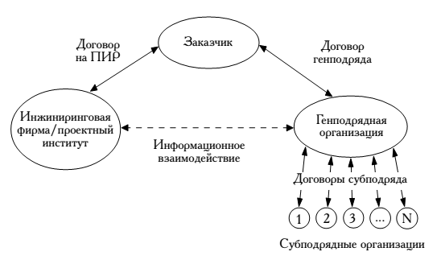
Традиционная схема взаимодействия участников проекта

Slide 18
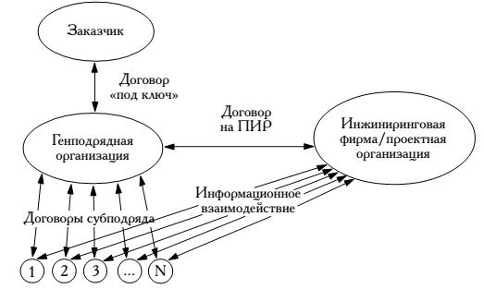
Промежуточная схема «под ключ» взаимодействия участников проекта

Slide 19
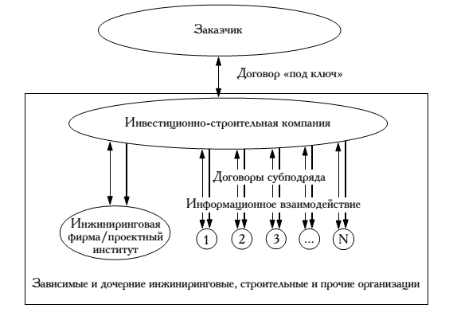
Целостная схема «под ключ» взаимодействия участников проекта

Slide 20
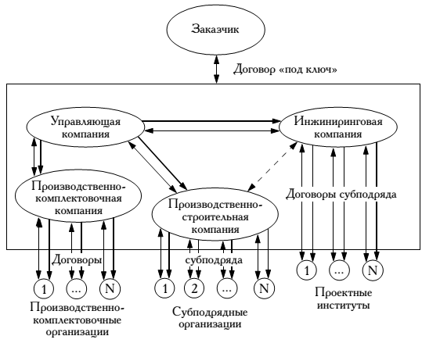
Модифицированная схема «под ключ» взаимодействия участников проекта

Slide 21
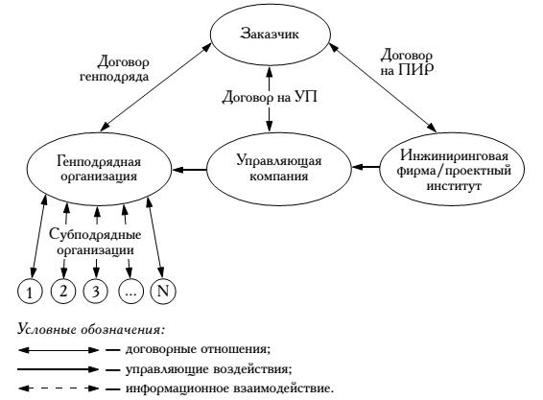
Схема «проектного управления» взаимодействия участников проекта

Slide 22
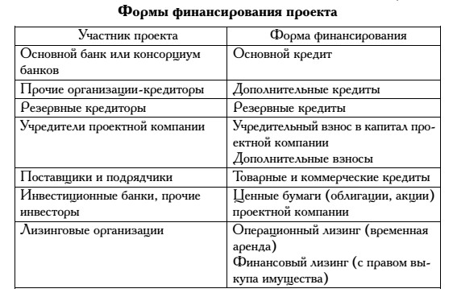
Формы проектного финансирования

Slide 23
Маркетинг проекта включает
1) маркетинговые исследования;
2) разработка стратегии маркетинга;
3) формирование концепции маркетинга;
4) программа маркетинга проекта;
5) бюджет маркетинга проекта;
6) реализация мероприятий по маркетингу проекта.

Slide 24
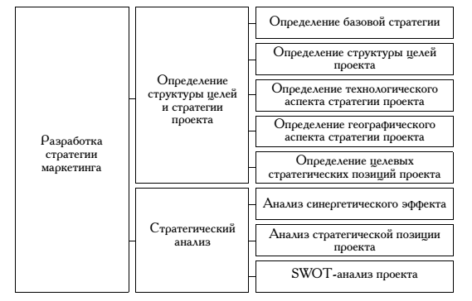
Разработка маркетинговой стратегии проекта

Slide 25
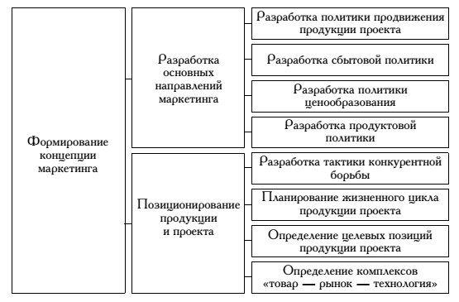
Структура деятельности по формированию концепции маркетинга проекта

Slide 26
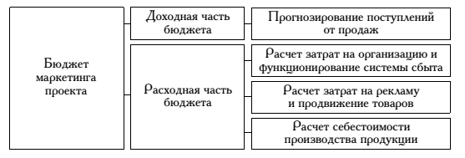
Структура бюджета маркетинга

Slide 27
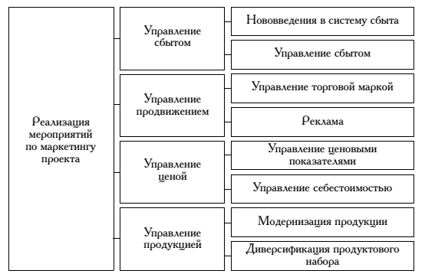
Реализация маркетинга проекта

Slide 28
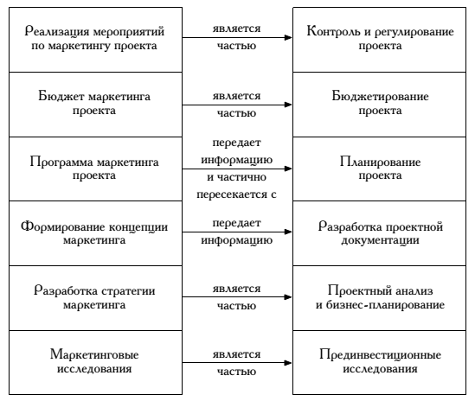
Взаимосвязь маркетинга с другими функциями и подсистемами УП

